Slide 1
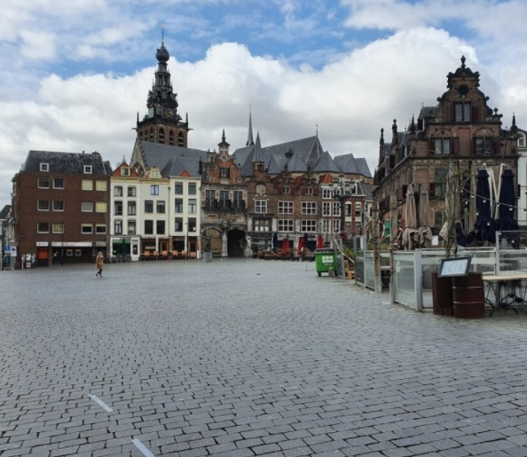
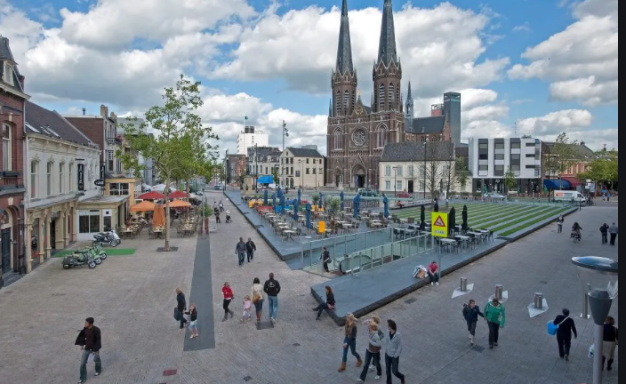
De leefbare stad
Les 1 Vrije tijd, recreatie en Leisure in de stad:
Inzicht in het gebied

Slide 2
Even een kleine terugblik…
Wat was het meest waardevolle/leukste/ memorabele moment van je afgelopen stage periode?

Slide 3
Lesopbouw
Over het algemeen:
- Korte(re) uitleg, meer praktische opdrachten tussendoor
- Jullie eigen inbreng, jaartje verder… meer verantwoordelijkheid…
- Ruimte om te werken aan je eigen stukken/ LA’s, ruimte om vragen te stellen
- Excursies om inspiratie op te doen

Slide 4
Lesopzet
Uitleg lesopbouw vrijetijd komende periode
Werken aan eerste opdracht
Verdiepingsvragen
Uitleg vrije tijd en recreatie / leisure in de stad
Beïnvloeden op beleidsniveau
Verwerkingsopdracht
Multifunctionele vrijetijdslocaties
Casus óf …..?

Slide 5
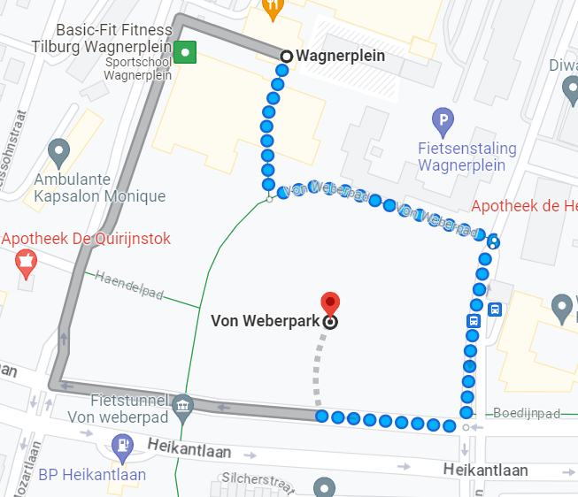
le
Vrije tijd
Het gebied dat centraal staat bij de specialisatie vrije tijd is het Wagnerplein/Von Weberpark in Tilburg Noord.

Slide 6
Vraagstuk vanuit de gemeente Tilburg
Vraagstuk gemeente Hoe kunnen we de branding en toekomst van het Wagnerplein/Von Weberpark in Tilburg Noord versterken, zodat deze locaties zich ontwikkelen tot aantrekkelijke en dynamische plekken die aansluiten bij de behoeften van de diverse gemeenschap(en)?
Opdracht voor ons: Kom met ideeën om de branding en toekomst van het Wagnerplein & Von Weberplein in Tilburg Noord te versterken, zodat deze locaties zich ontwikkelen tot aantrekkelijke en dynamische winkel- en verblijfplaatsen die voldoen aan de behoeften van de gemeenschap gedurende de dag / week.

Slide 7
Opbrengsten van vanochtend
Ga samen zitten met je groepje
Bespreek samen of de opdracht helder is
Deskresearch:
Kritische denkvragen
Meer inzicht in het gebied;

Slide 8
Wie | … heeft hier baat bij?
 | … wordt hierdoor benadeeld?
 | … neemt de beslissing hierover?
 | … worden direct geraakt?
Wat | … zijn de verschillende standpunten hierover?
 | … zijn de voor- en nadelen?
 | … zijn andere mogelijkheden?
 | … is het meest- en minst belangrijk?
Waar | … zien we een soortgelijke situatie?
 | … is de nood het hoogst?
 | … hebben ze dit opgelost?
 | … kunnen we ideeën, informatie en hulp vinden?
Wanneer | … is een oplossing acceptabel?
 | … is een oplossing onacceptabel
 | … weten we of onze oplossing succesvol is?
 | … kunnen we het best actie ondernemen?
Waarom | … is dit een probleem?
 | … is de situatie al zo lang gaande?
 | … hebben we toegestaan dat dit gebeurde?
 | … moeten mensen dit weten?
Hoe | … ontdekken we de waarheid hierover?
 | … pakken we dit eerlijk aan?
 | … zien we dit in de toekomst?
 | … kunnen we dit ten goede keren?

Slide 9
Opbrengsten van vanochtend
Ga samen zitten met je groepje
Bespreek samen of de opdracht helder is
Deskresearch:
Meer inzicht in het gebied; wat is de conclusie?
Welke bronnen gebruik je, wat zijn zaken die hiermee te maken hebben (denk aan; infrastructuur)

Slide 10
Opbrengsten van vanochtend
Opdracht:
Wat zijn succesvolle voorbeelden van parken/gebieden die door de jaren heen zijn ‘opgeknapt’? Ga op onderzoek uit, ook in het buitenland!
Breng het als groep in kaart (concrete voorbeelden en de voor en nadelen)

Slide 11
Stof tot nadenken!
Wat heb je nodig om verder te kunnen?
Verken het gebied; wat is er allemaal mogelijk?
Heb je voldoende info?
Werk aan je LA, stel vragen!
Volgende week → step out of your comfortzone…

